Slide 1

Reto #2
Por: Camilo Narváez

Slide 2
Metodología utilizada
Interpolación de newton de diferencias divididas
Con n puntos de x y sus imágenes f(x), se puede calcular los coeficientes del polinomio interpolante.

Slide 3
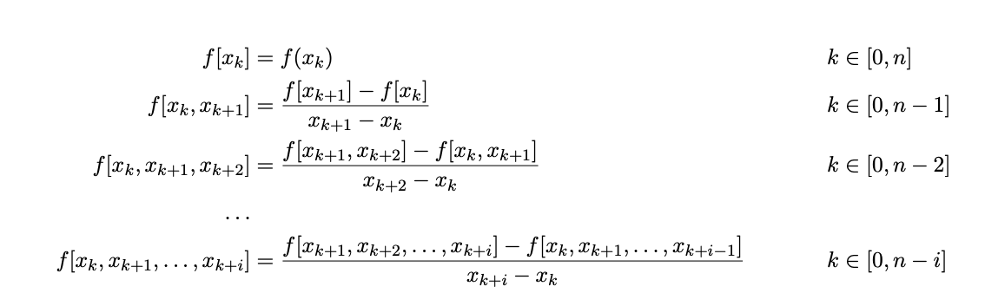
Utilizando las siguientes expresiones

Slide 4
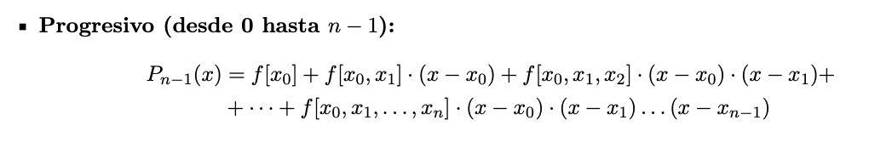
Utilizando las siguientes expresiones

Slide 5
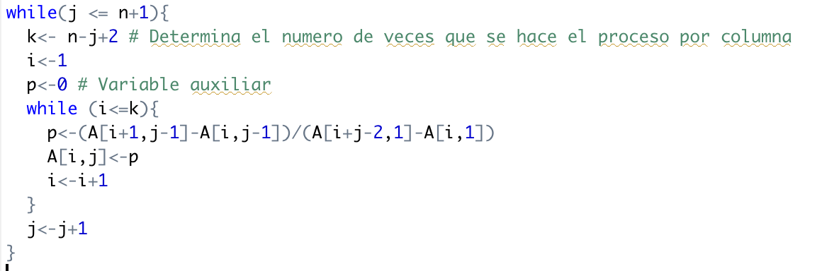
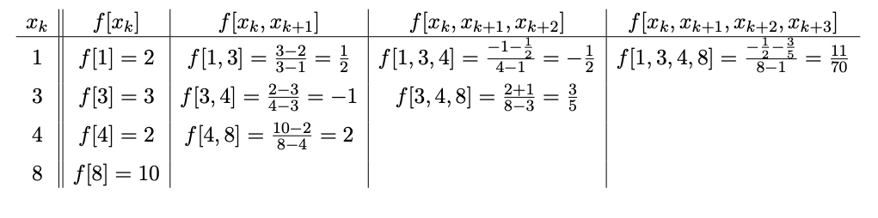
Parte fundamental algoritmo

Slide 6
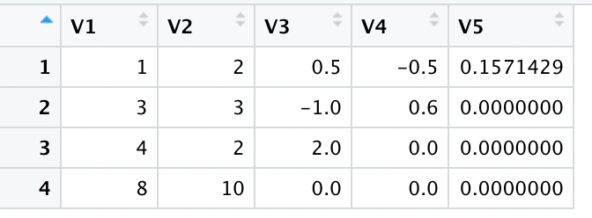
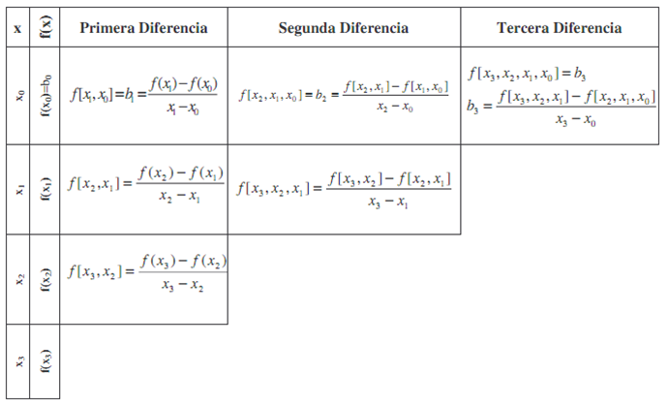





Datos temporales

Slide 7
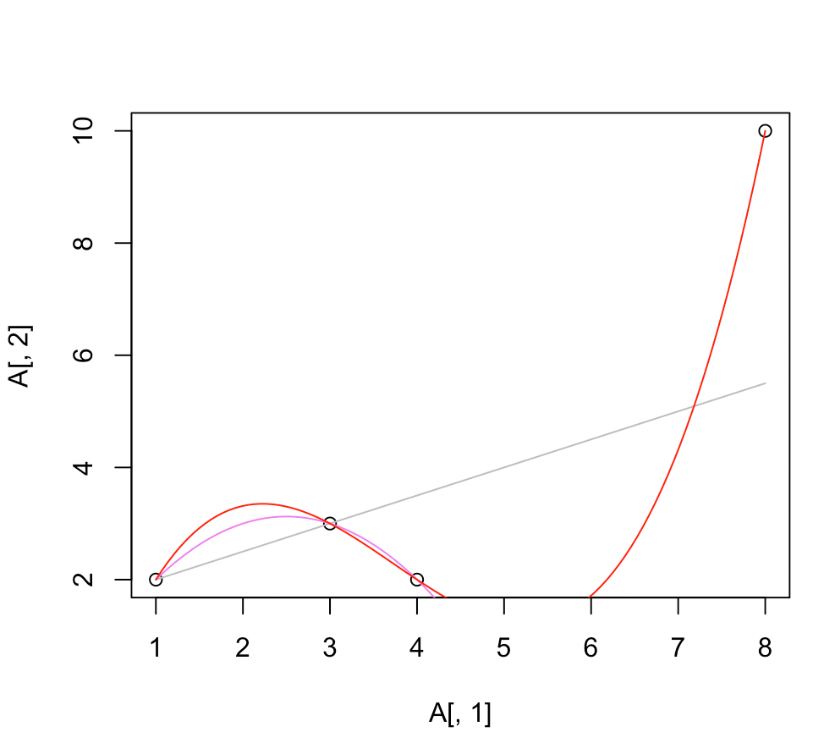
Grafica interpolación

